Slide 1








PHÒNG GD & ĐT QUẬN LONG BIÊN
TRƯỜNG TIỂU HỌC PHÚC LỢI
CHÀO MỪNG CÁC EM ĐẾN VỚI TIẾT HỌC
HĐTN – LỚP 1
GV: Lê Thị Tuyết Trinh

Slide 2
BÀI 2:
NHỮNG VIỆC NÊN LÀM TRONG GIỜ HỌC, GIỜ CHƠI (Tiết 3)

Slide 3
MỤC TIÊU
Thấy được những hành vi đã thay đổi của các bạn, của mình.
Biết chia sẻ những việc làm tích cực em đã thực hiện được trong giờ học, giờ chơi.

Slide 4


Slide 5


Slide 6
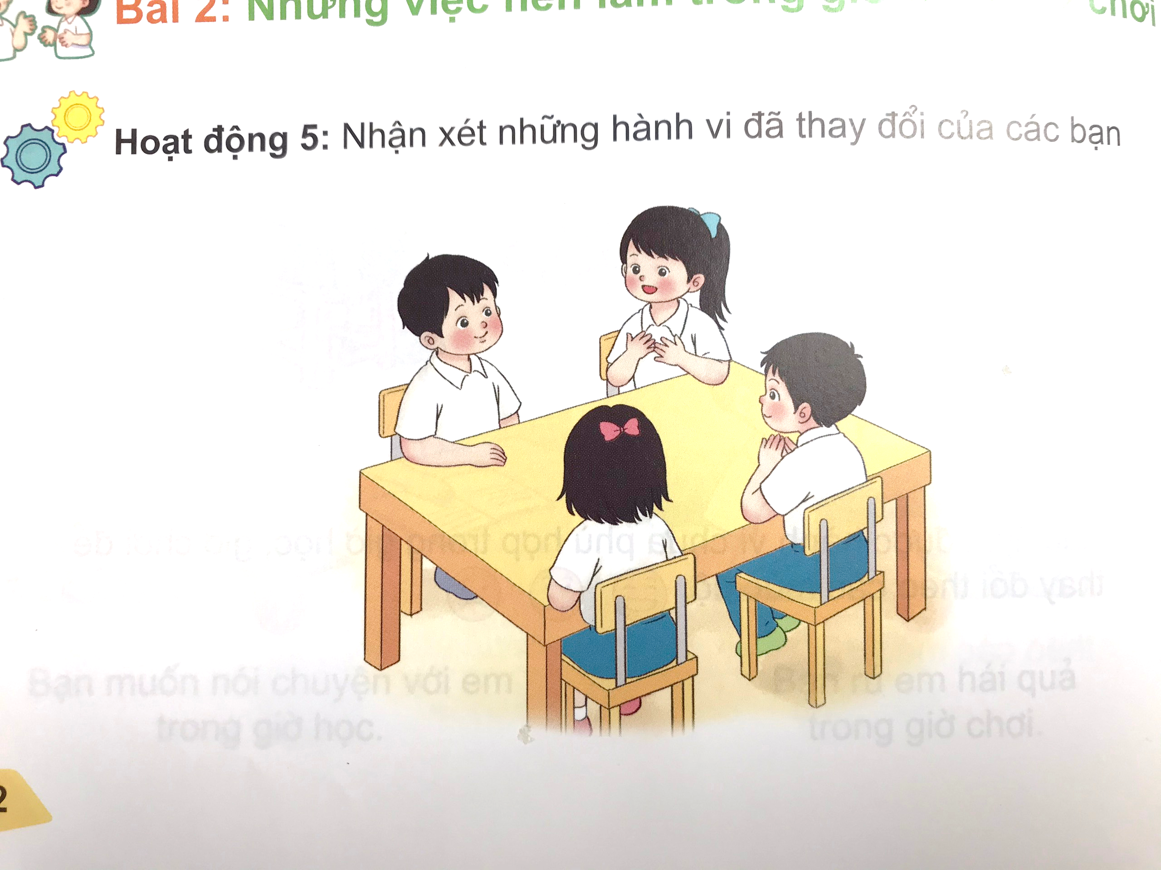
Hoạt động 5: Nhận xét hành vi đã thay đổi của các bạn.

Slide 7
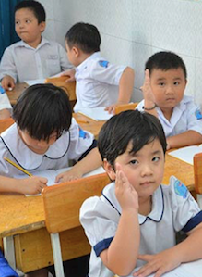
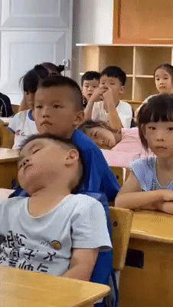
Những hành vi chưa tích cực trong giờ học
Nói chuyện trong giờ học
Ngủ gật trong lớp

Slide 8
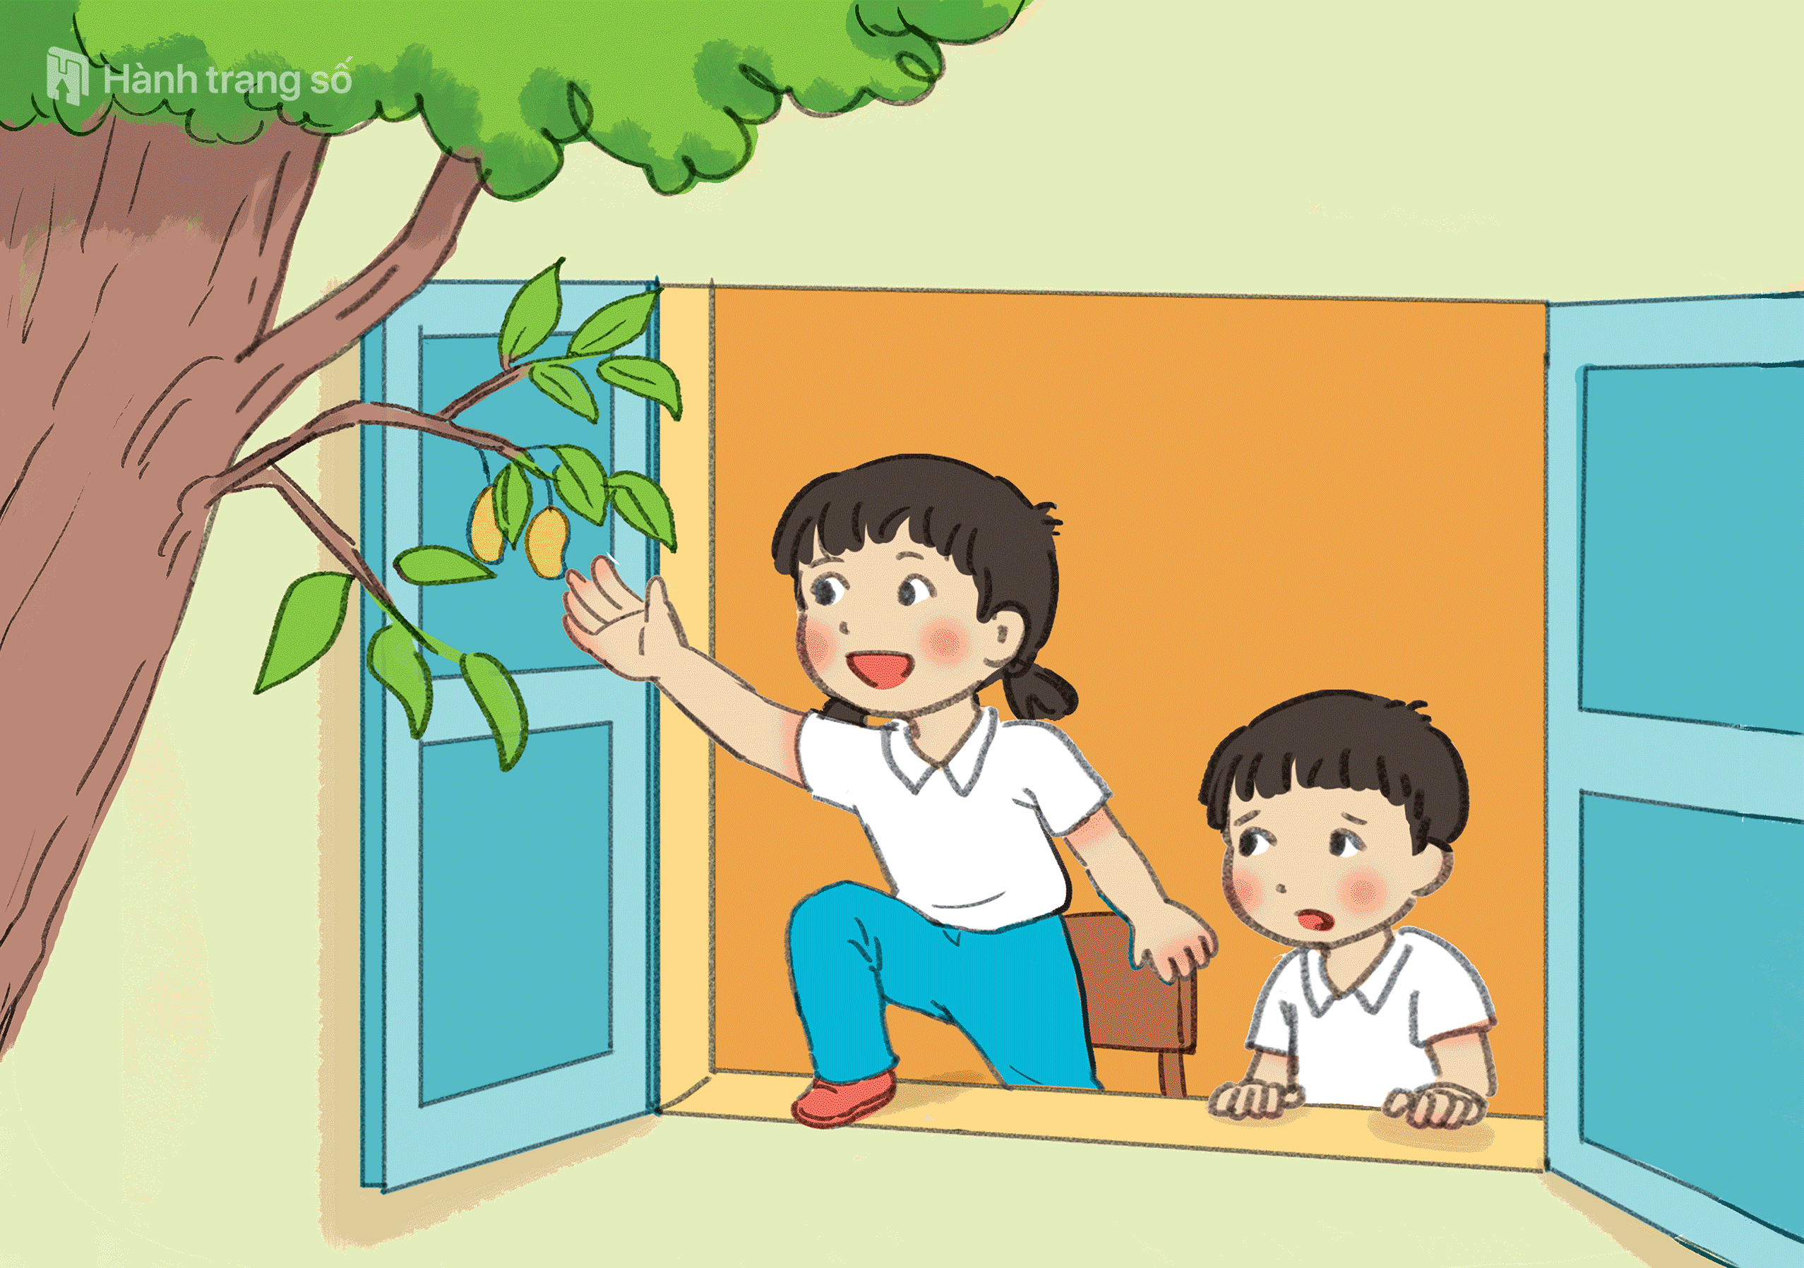
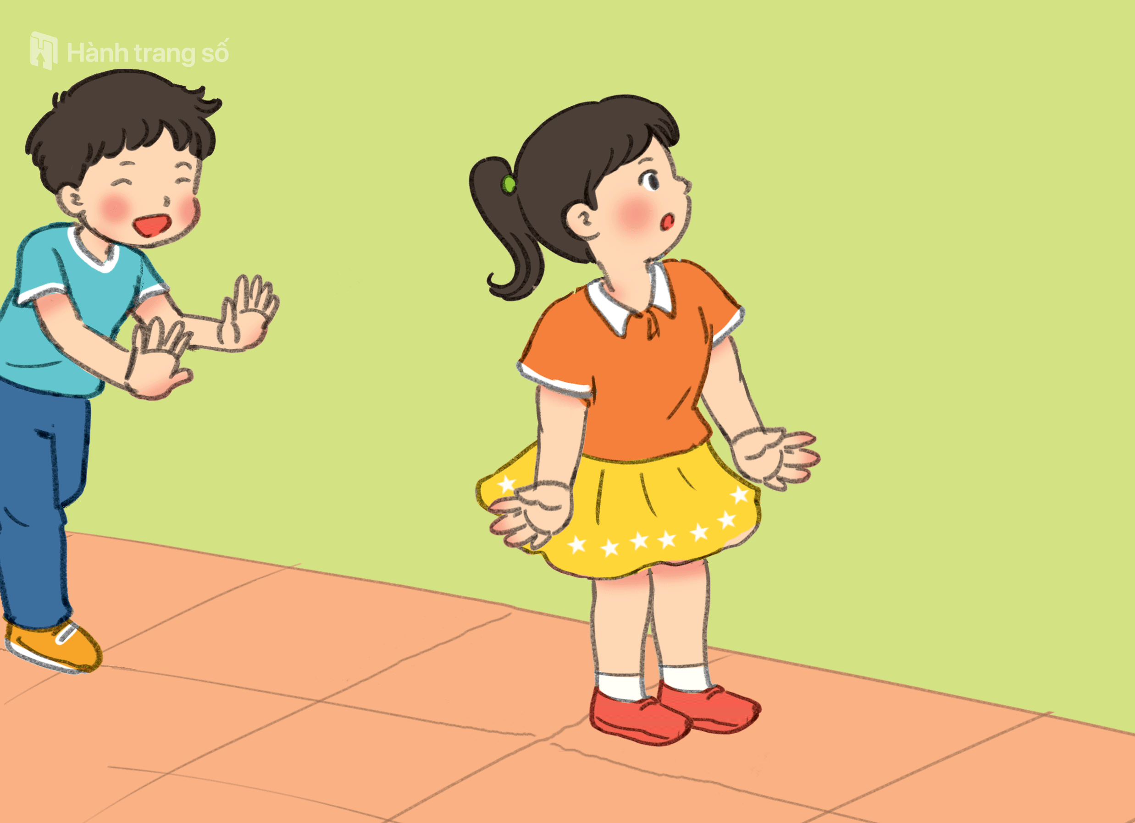
Những hành vi chưa tích cực trong giờ chơi
Trèo lên cửa sổ hái quả
Đẩy bạn ngã, trêu chọc bạn

Slide 9
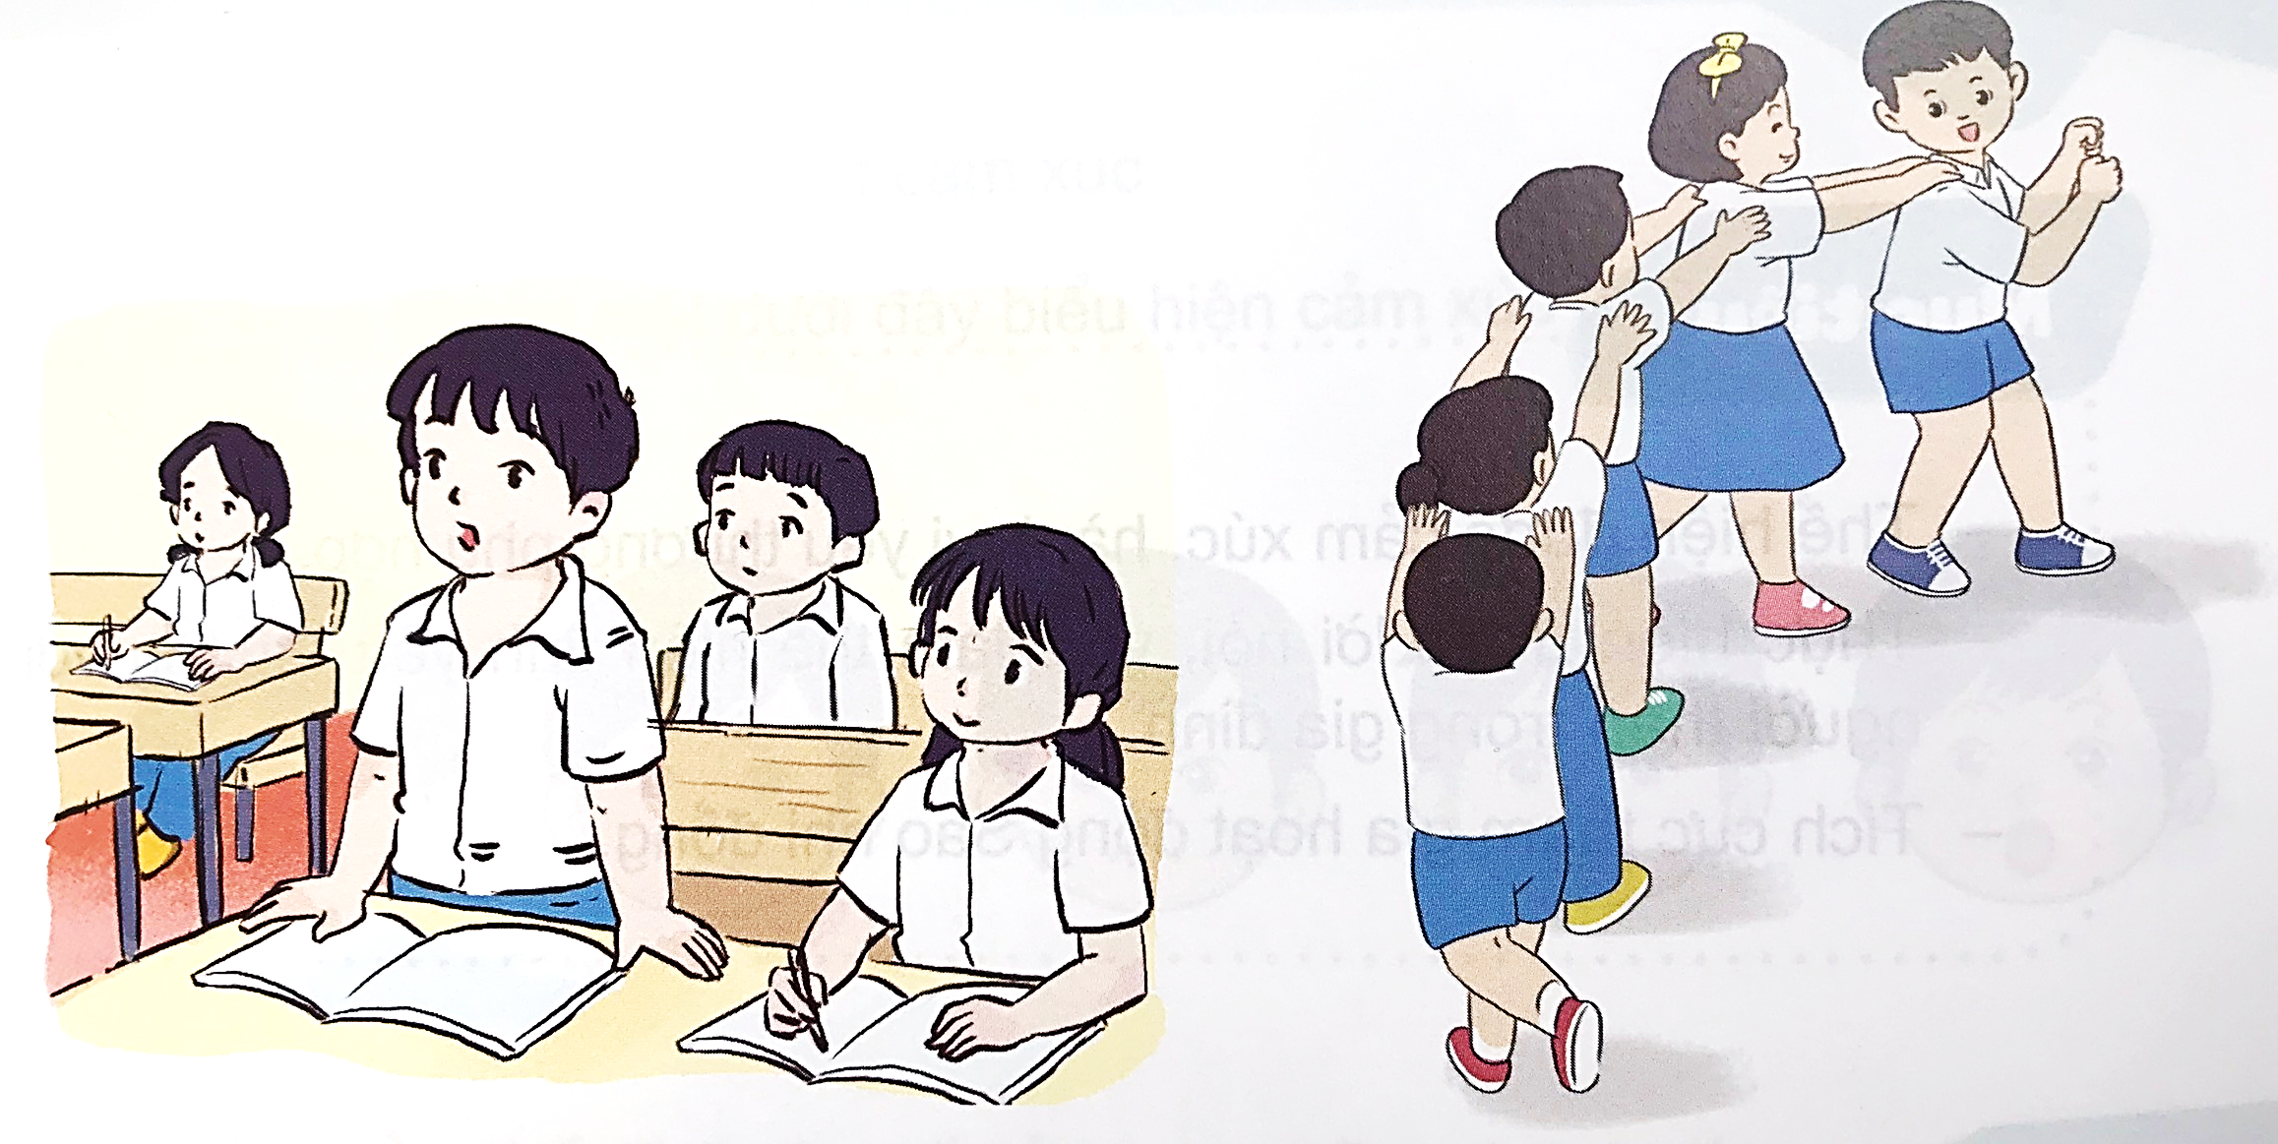

Hoạt động 6: Chia sẻ những việc làm tích cực em đã thực hiện trong giờ học, giờ chơi.

Slide 10
Chia sẻ của bạn Nhật Minh khi ngồi trong lớp học.

Slide 11
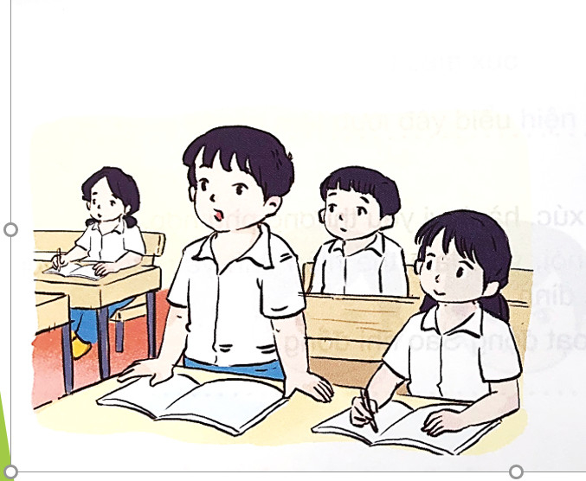

Slide 14
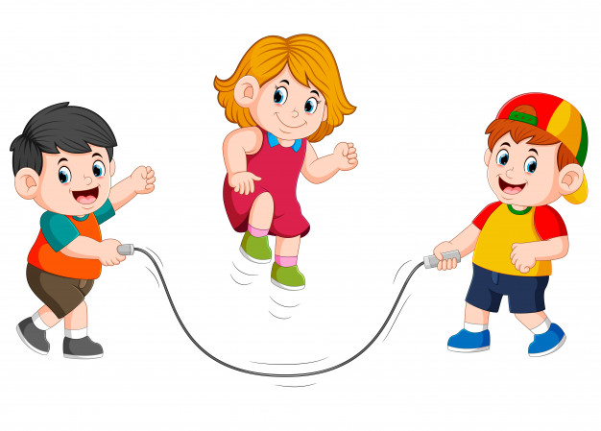
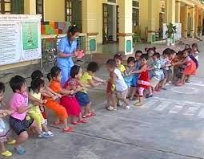
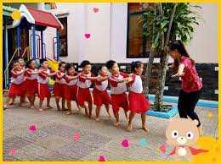
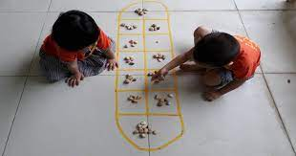

Slide 15
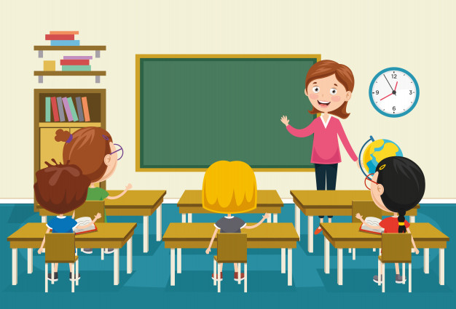
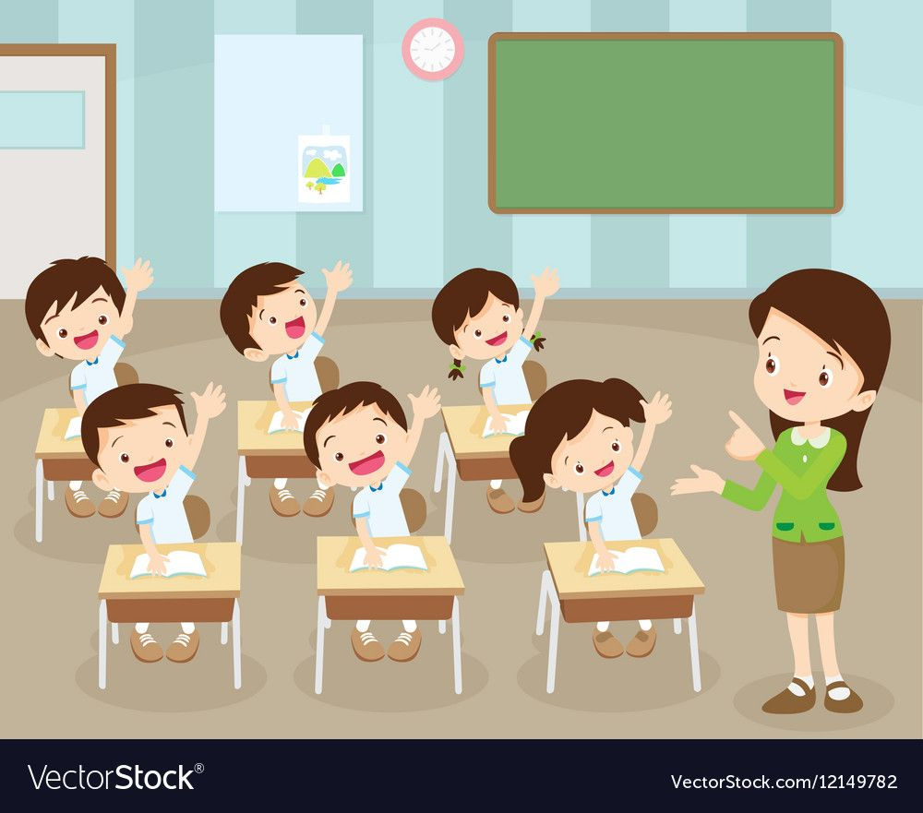
TỔNG KẾT
Giờ học, con cần tập trung nghe giảng, tích cực phát biểu ý kiến.
Giờ chơi, con cùng các bạn nên vui chơi an toàn, thân thiện.

